Slide 1
La découverte de Proxima B
24 août 2016

Slide 2
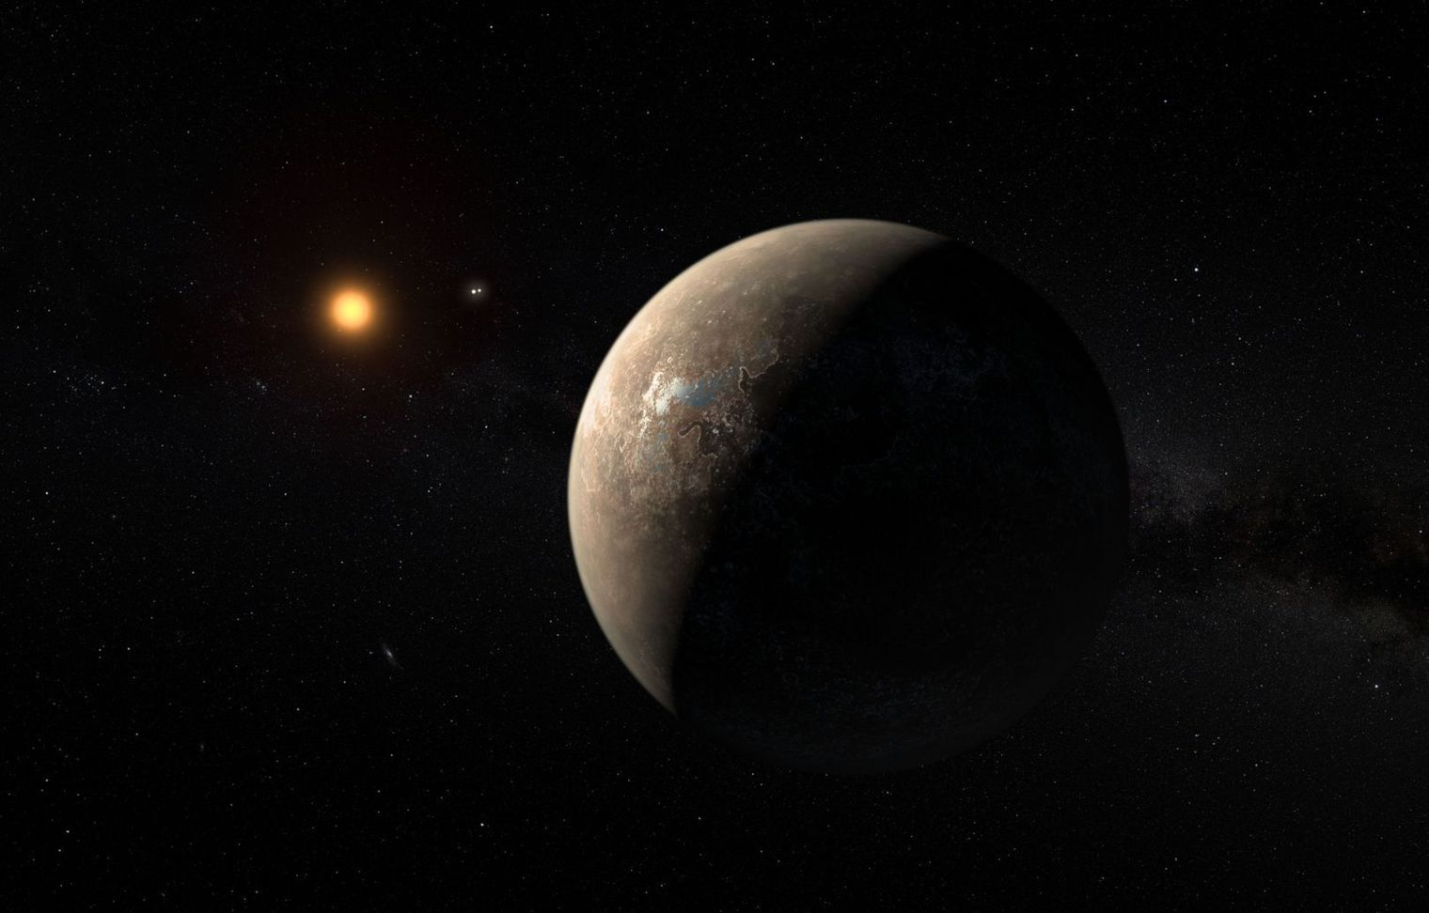
Caractéristiques de Proxima B

Slide 3
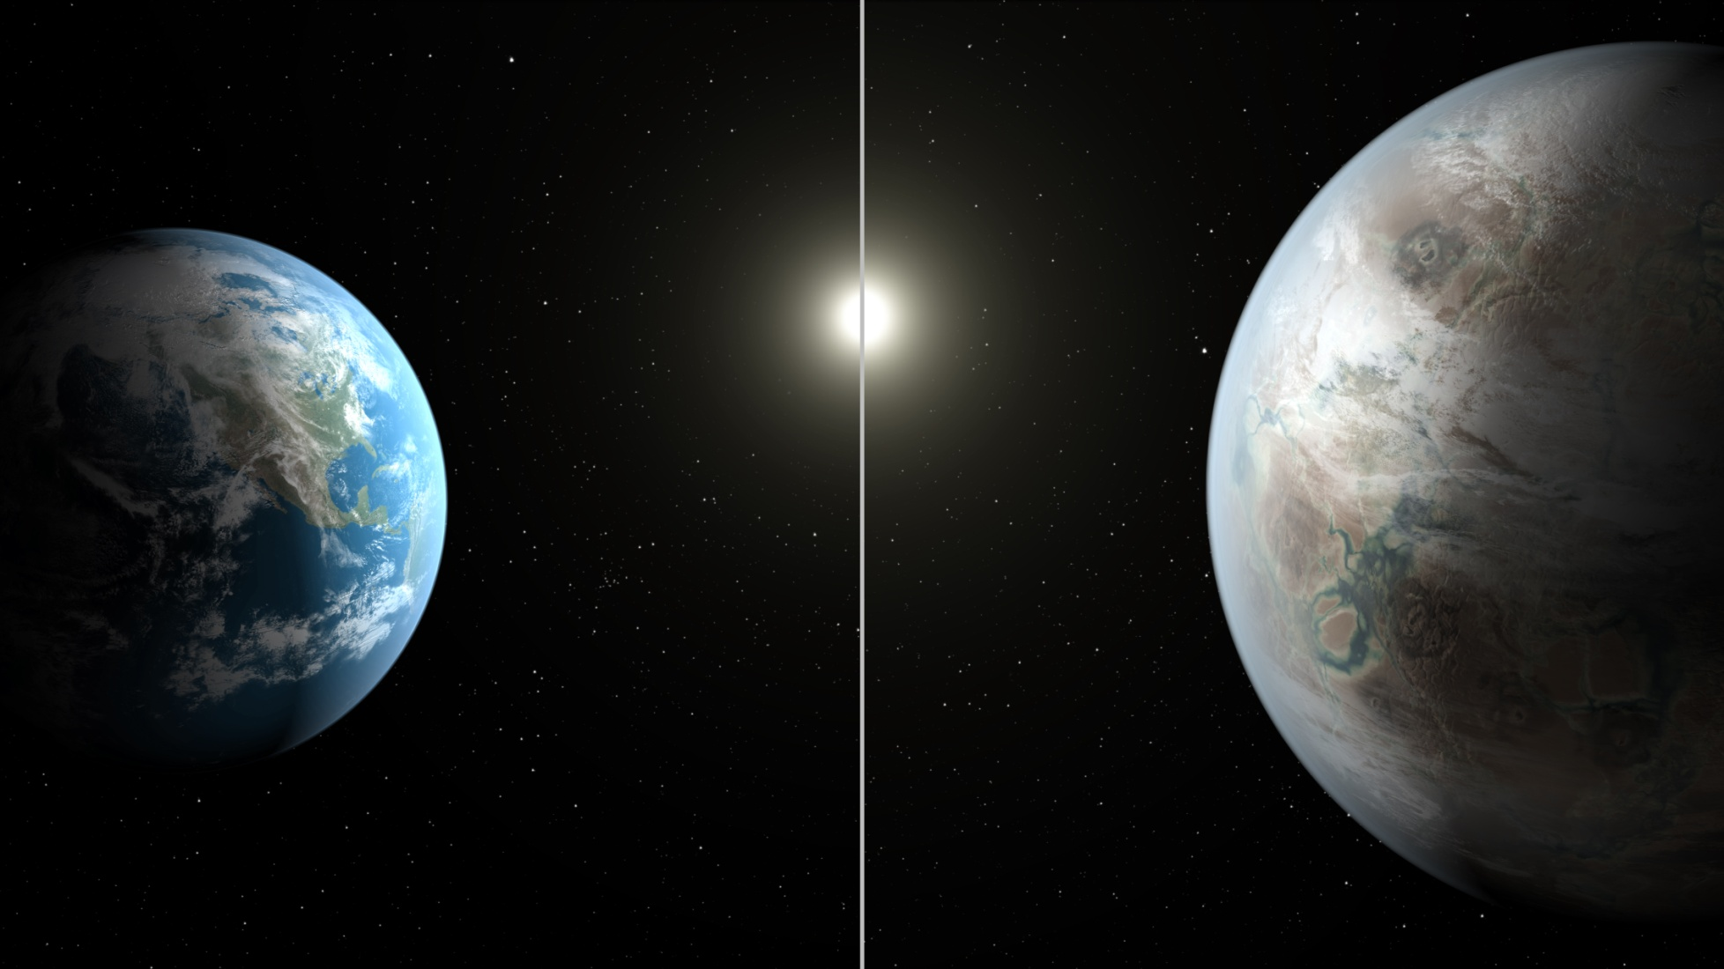
1.3x plus massive que la Terre soit 7.76568e+24Kg

Slide 4
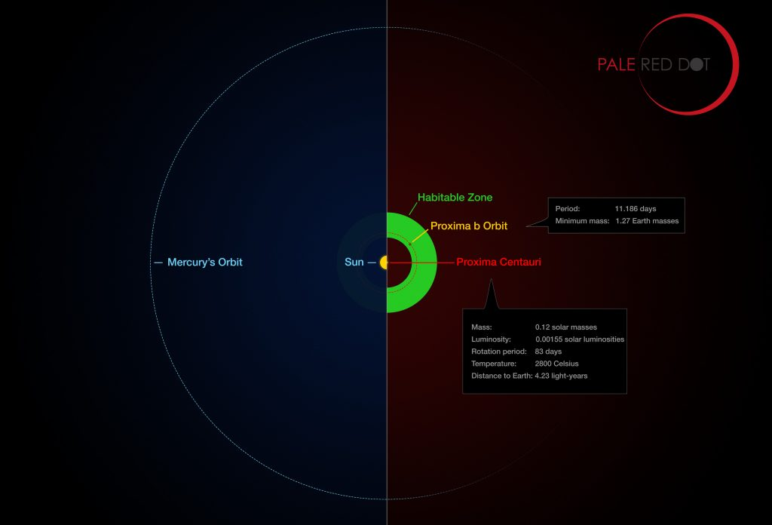
Rocheuse avec un orbite de 11.2 jours soit 32x plus court que la Terre

Slide 5
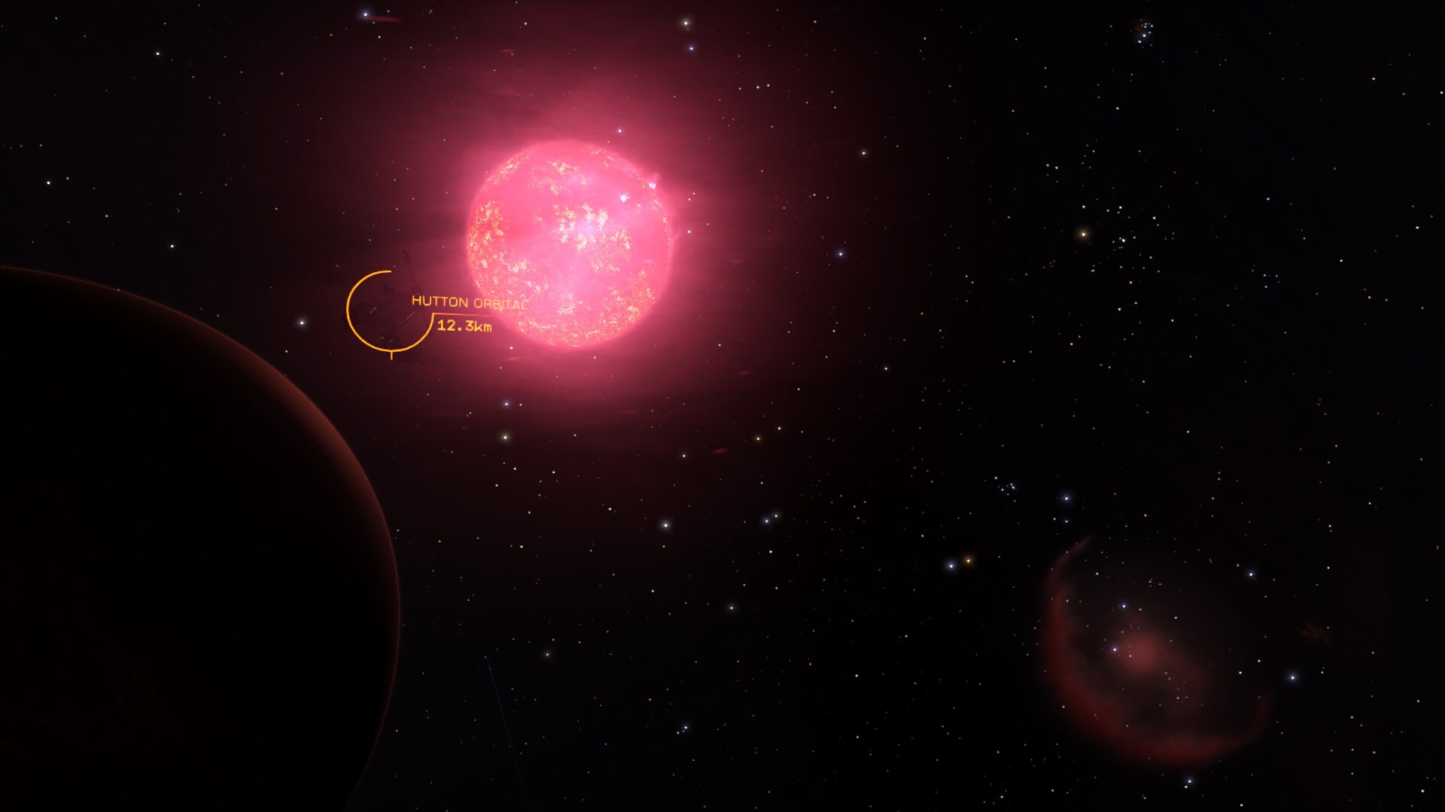
Température compatible à la présence d’eau et rayonnement reçus 100x sup. à la Terre

Slide 6
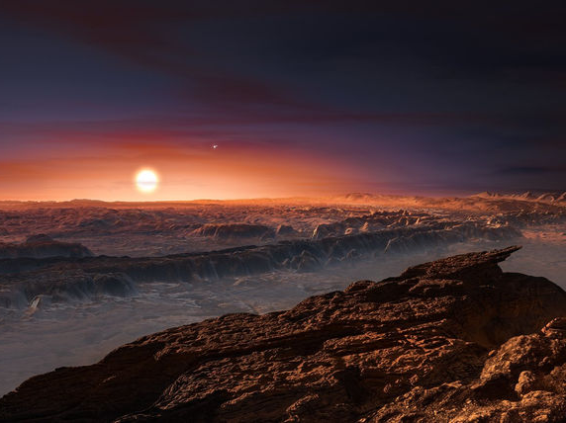
Présence de vie ?
D’après les estimation il est probable que Proxima B puisse abriter de la vie, même si elle reçoit beaucoup plus de radiation que la terre à cause de sa distance très courte par rapport au soleil, et qu’elle n’est aucune rotation sur elle-même.

Slide 7
La distance de Proxima B en Km
Proxima B se trouve à 4.2 AL de la Terre soit
Km d’un AL = 1 / 1.0570008e-13
= 4.2 / 1.0570008e-13
= 3.9735069e+13 Km
= 39 735 069 000 000 Km
Conclusion : C’est loin.

